Slide 1
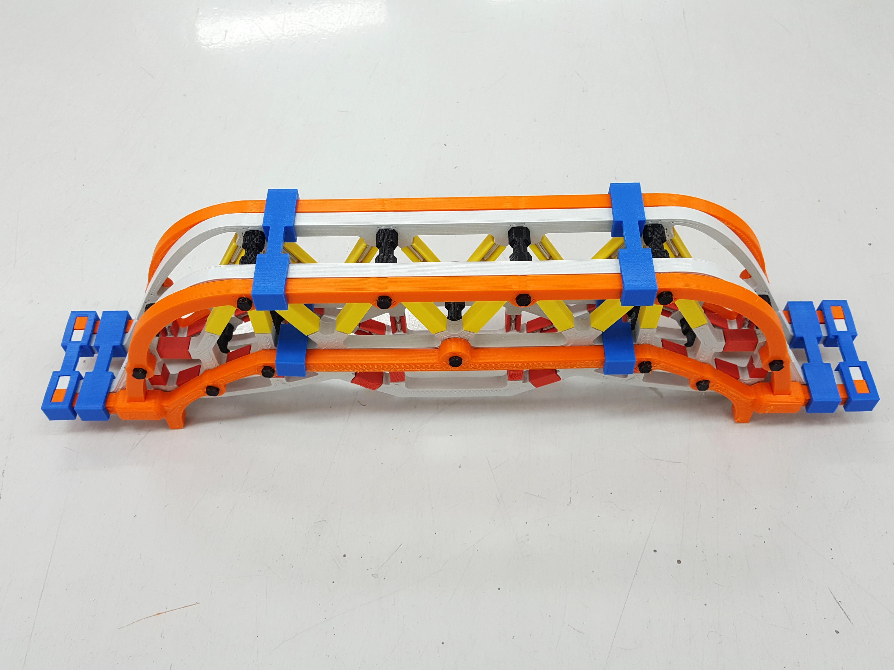
제 3 회 3D Printing 활용 창의 경진 대회 Presentation
School of Mechanical Engineering, Pusan National University
2018 . 10. 26. 군산새만금컨벤션센터 (GSCO) 전시동 101호
Team Rocks
Presenter
이무동 정우빈 여동엽 배민철
Notes:
안녕하십니까 저희는 ROCKS 팀입니다.
저희 팀은 부산대학교 기계공학부 재학생 4명으로 이루어져있습니다.

Slide 2
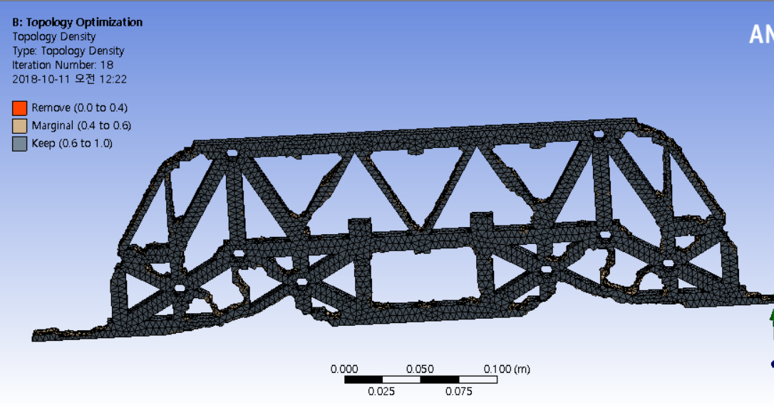
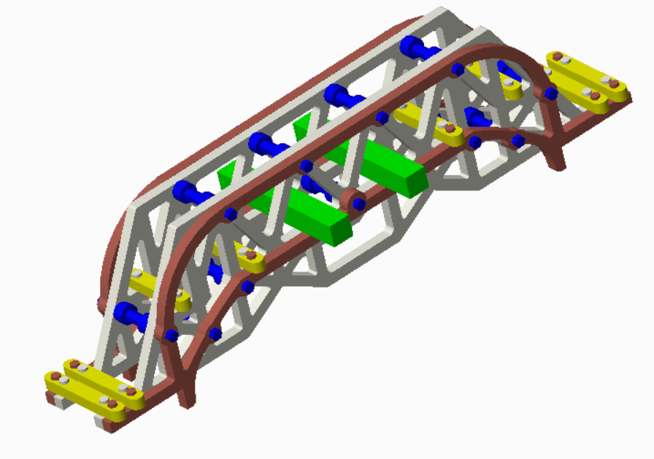
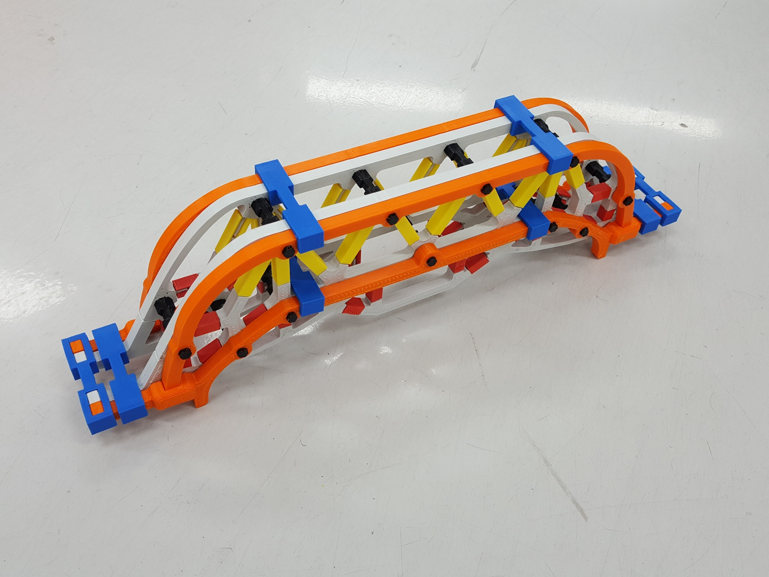
Contents
Design Concept
Generative Design
vs Topology Optimization
Process of Topology Optimization
Modification (Ansys Spaceclaim)
Assembly Parts
Connection of Beam
Assembly Results
Deposition Direction
Application of Deposition Direction
Alteration from Idea proposals
Reference
Notes:
목차는 다음과 같습니다.
저희가 디자인 한 내용과 해석한 형태, 그리고 세부적인 부품에 대한 설명을 하겠습니다.

Slide 3

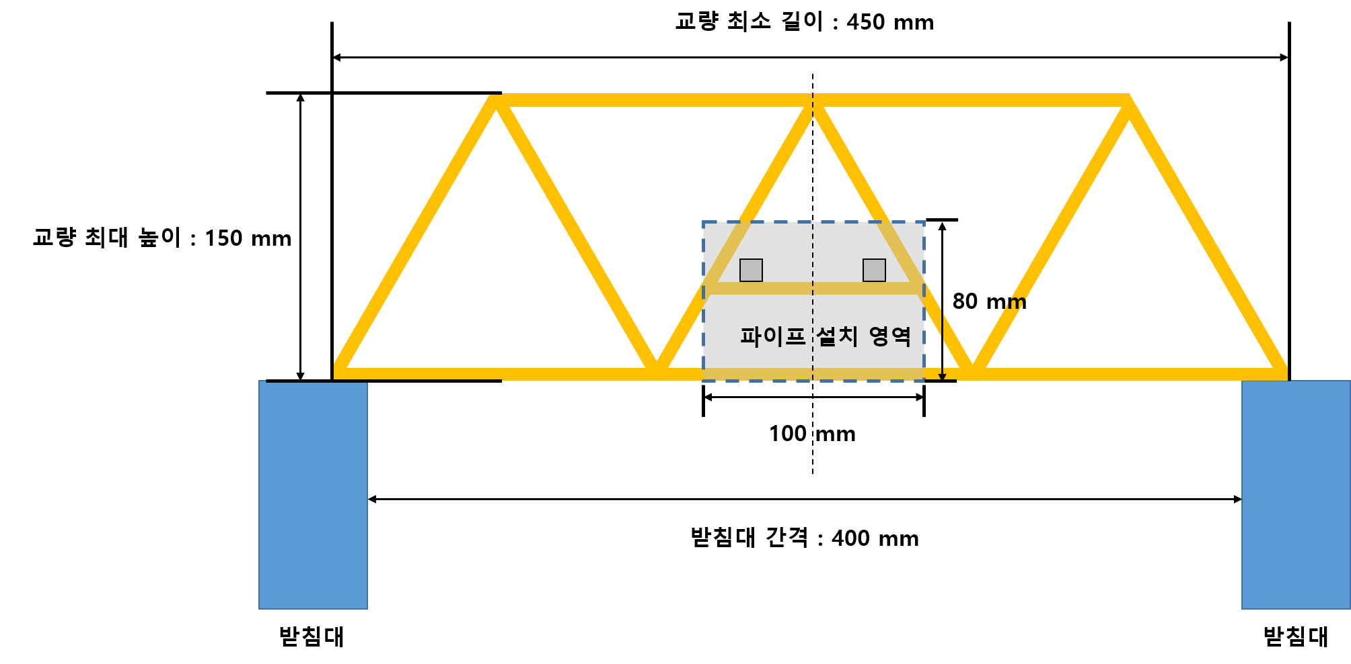
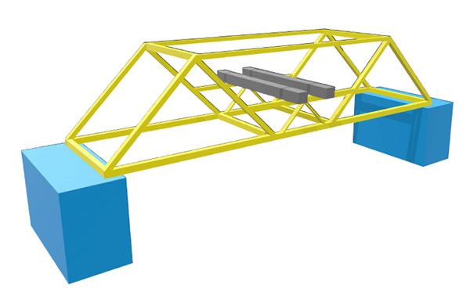
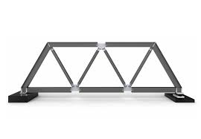
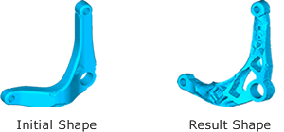
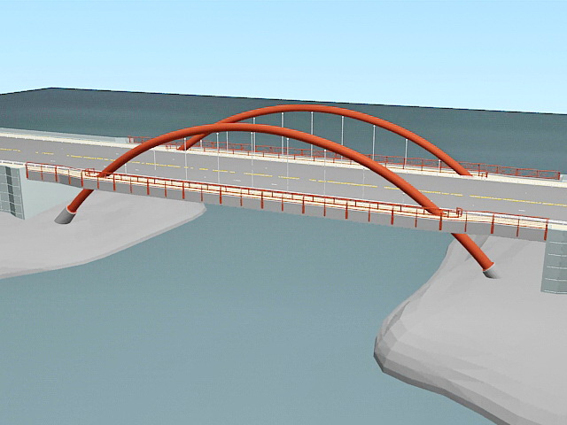
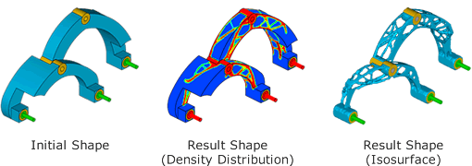
01
초기 디자인 선정
Design Concept
Objective of Competition
다리 구조 설계 및 3D Printing을 이용한 제작
정해진 규격 하에 3D Printing을 이용하여 교량을 제작
시험기를 이용하여 교량 전체 무게 대비 하중의 비 심사
Design Concept
Shape of Bridge
Topology Optimization
“3D Printing은 형상 아이디어를 단기간에 3차원 형상으로 구현하는 기술”
Warren Truss , Arch(Doubled)
Using Ansys Workbench
시제품의 제작 과정에서 소요되는 경제적, 시간적 비용을 절약
주요 활동 분야가 각 산업 분야에서의 완제품 생산까지 확대
Warren Truss
수직재가 없고 다른 트러스에 비해 부재수가 적고
구조가 간단하며, 연속교에 많이 사용
Arch(Doubled)
2중 아치 구조를 도입하여 힘을 여러방향으로 효율적으로
분산, 일반 교량에 비해 교각 사이를 멀게 제작 가능
Topology
Optimization
제품의 성능 목표를 만족시키며 주어진 하중이나
경계 조건을 만족하는 최적의 형상을 찾아내는 해석방법
Notes:
저희는 3D 프린팅을 이용해서 최소한의 자중으로 최대한의 하중을 버티는 교량을 제작하였습니다. 견고한 다리를 만들기 위해서 WARREN TRUSS와 ARCH를 병렬로 배치하였습니다. 이에 더해 최소한의 부재로 하중을 버티기 위해 위상최적화를 사용하였습니다.

Slide 4
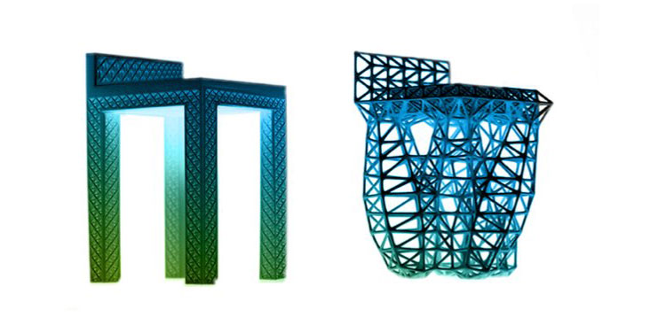
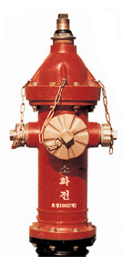
02. Main subject
02
생성적 디자인 vs 위상 최적화
Generative Design vs Topology Optimization
Comparison
Generative Design
Topology Optimization
AI에 기반을 둔 알고리즘과 클라우드 컴퓨팅 기술 활용
하중과 강도, 재질 등 세팅한 기준에 따라 최적의 부품 설계
Machine Learning을 사용하여 새로운 솔루션을 탐색 및 제시
제품 개념설계 단계에서 위상을 최적으로 설계하는 작업
하중이나 경계 조건을 만족하는 최적의 형상을 찾는 해석 방법
불필요한 부분을 제거하여 경량화된 설계 수행 가능
옥외소화전
소방시설법시행령 [ 시행 2008.8.16. ]
: 지상 1층 및 2층 바닥면적의 합계가 9000m2 이상인것
: 문화재보호법 제 23조에 따라 보물 또는 국보로 지정
=> 해당사항 없음
Notes:
최적설계를 위해 생성적 설계와 위상최적화 2가지 방법을 고려하였습니다. 생성적 설계는 인공지능을 이용하여 보다 더 자율적이고 폭 넓은 범주에서 최적화를 진행합니다. 반면에 위상 최적화는 경계조건을 만족하는 최적의 형상을 도출하여 불필요한 부분을 제거하는데 의의가 있습니다. 정해진 규격이 존재하는 이번 대회 특성상, 저희는 위상 최적화를 선택하였습니다.

Slide 5
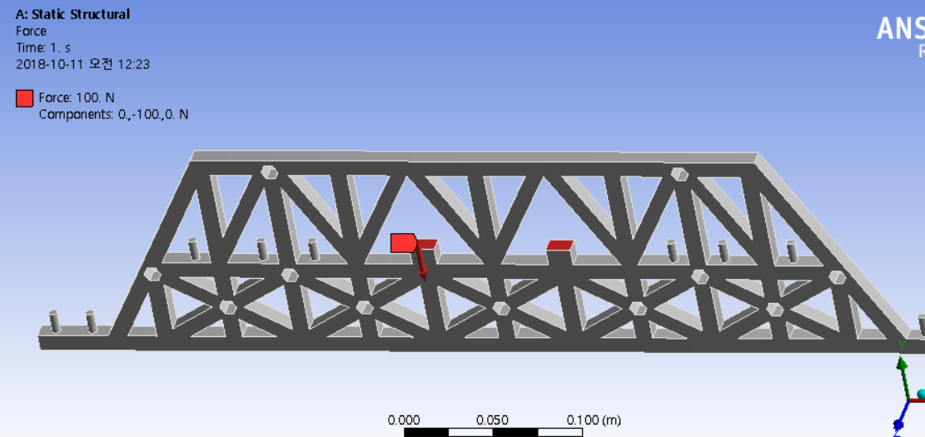
02. Main subject
03
위상 최적화 과정
Process of Topology Optimization
Process
▶CAD 모델 불러오기
▶재료 물성치 지정
▶요소망 생성 (Mesh)
▶경계/하중 조건 부여
▶해석 실행
CAD에서 작성된 모델을 불러 옴
구조적 물성을 입력 (탄성계수, 프아송비)
사면체 , 육면체 또는 하이브리드 요소망 생성
실제 구조물의 조건을 묘사하는 경계 및 하중 부여
Solve
Before
After
초기 디자인 CAD 모델을 바탕으로 해석 실행
하중은 100N 으로 Setting
Remove, Marginal, Keep 데이터 제시
불필요한 부분 제거 및 형상 간소화
Notes:
먼저 견고한 형태의 트러스 구조를 모델링합니다. 그리고 그 모델링을 적절한 요소로 나누고, 경계 및 하중 조건을 부여하여 해석을 실행하였습니다. 그 결과, 오른쪽과 같이 불필요한 부재가 제외된 형상을 얻었습니다.

Slide 6
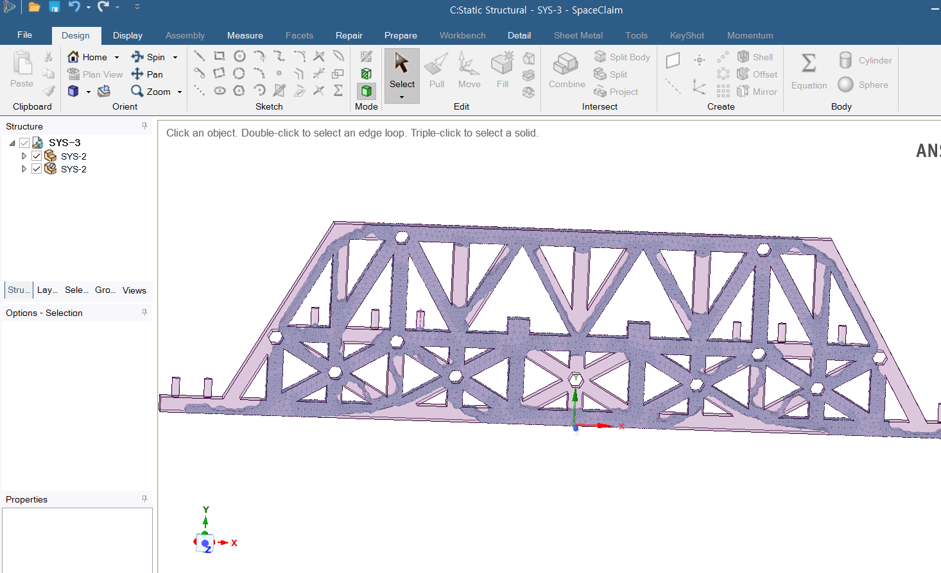
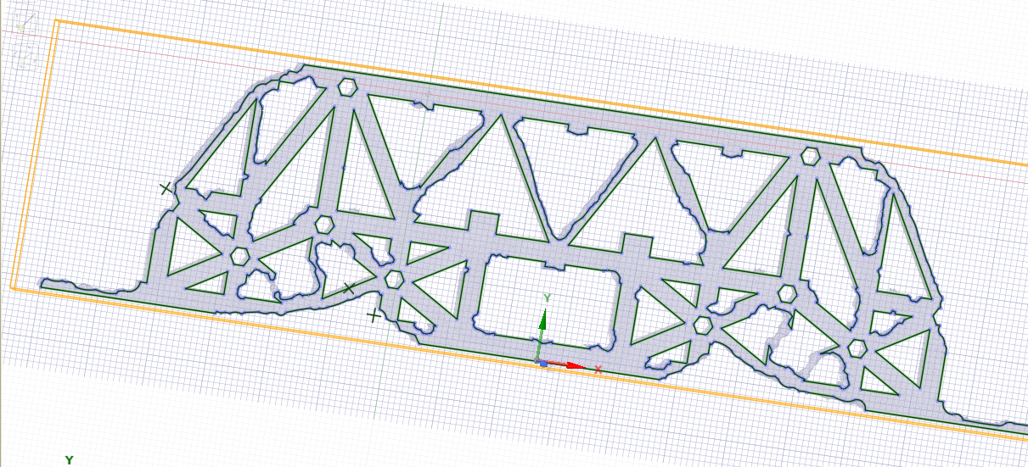
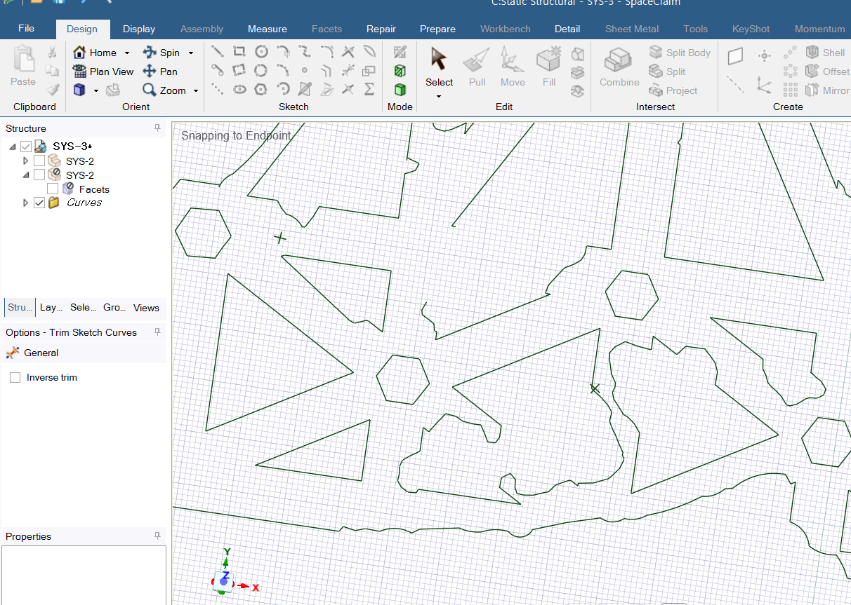
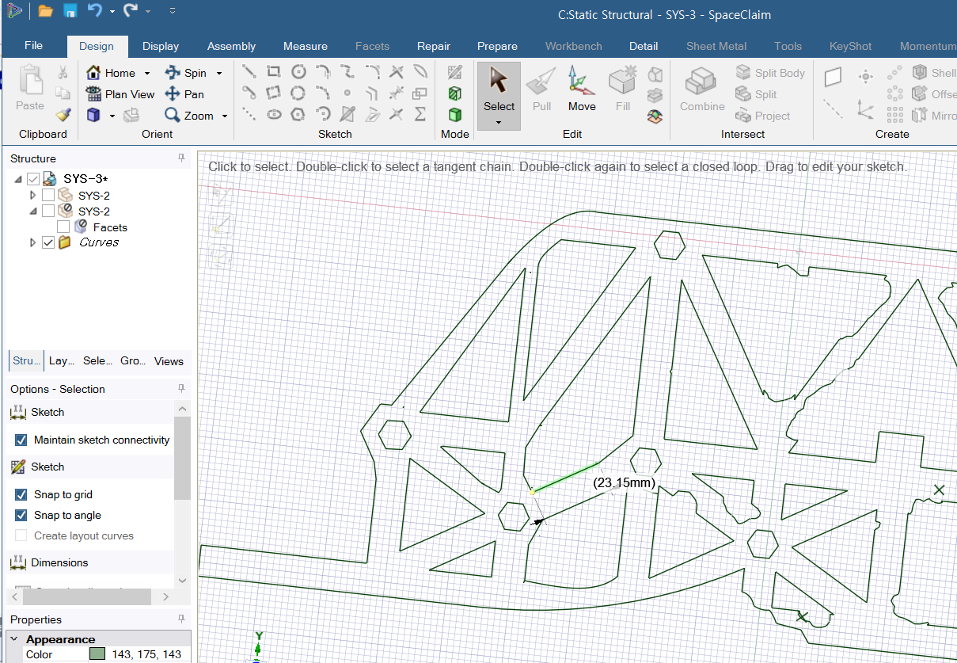
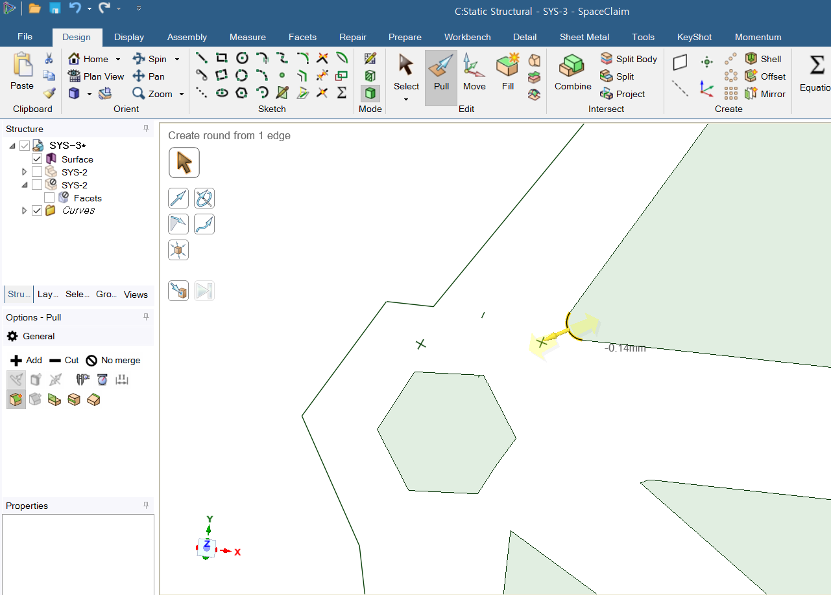
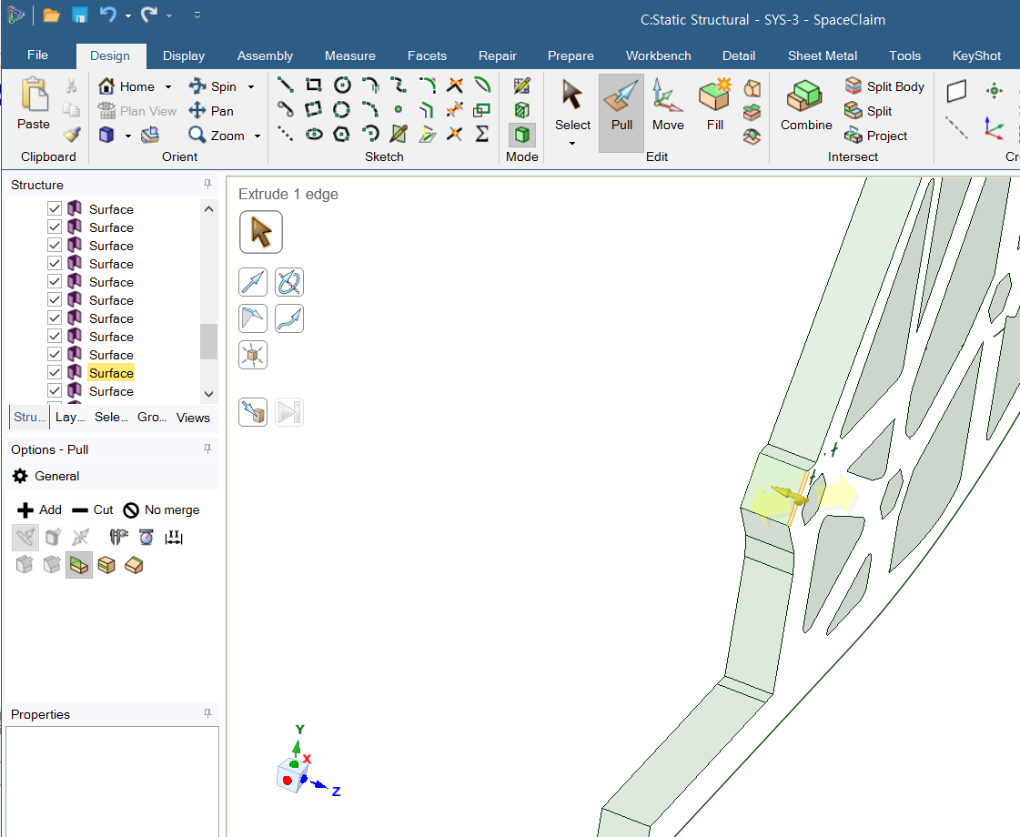
04
ANSYS Spaceclaim을 활용한 설계 변경
Modification (ANSYS Spaceclaim)
Step 1
Step 2
Step 3
Step 4
Step 5
Step 6
Notes:
그리고 그 형상을 바탕으로 기존 모델을 다시 수정하였습니다.

Slide 7
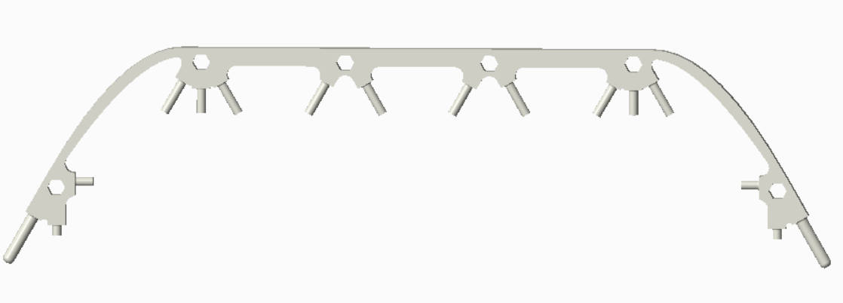
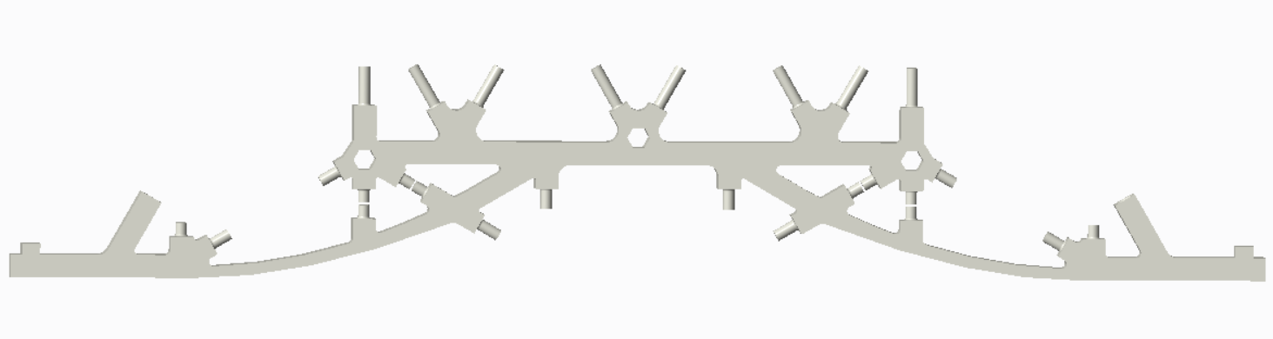
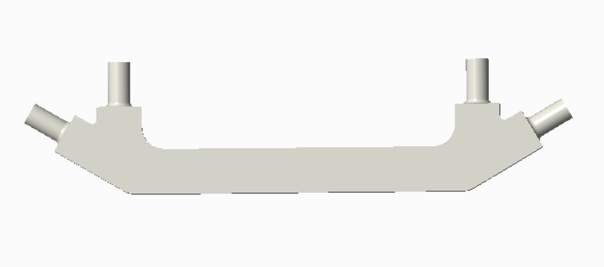
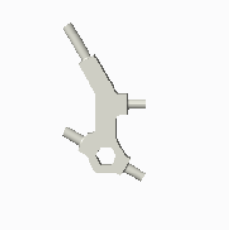
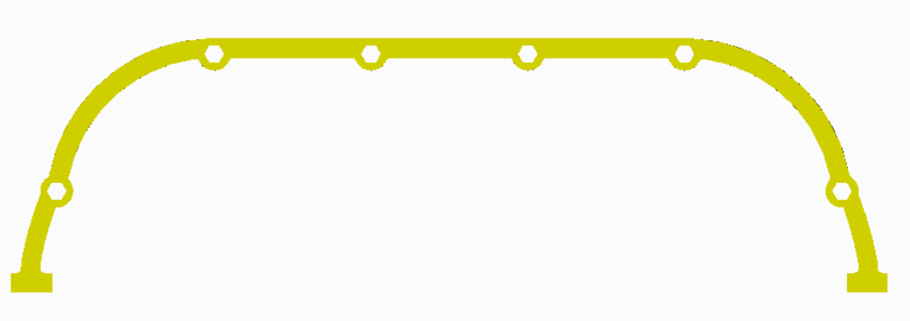
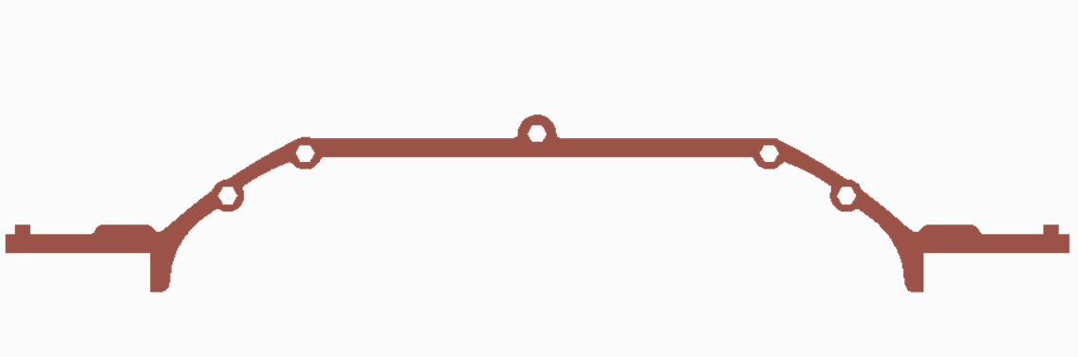
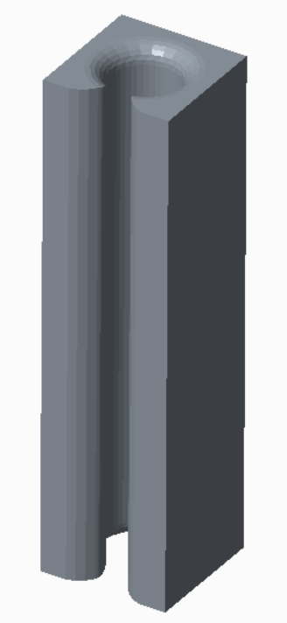
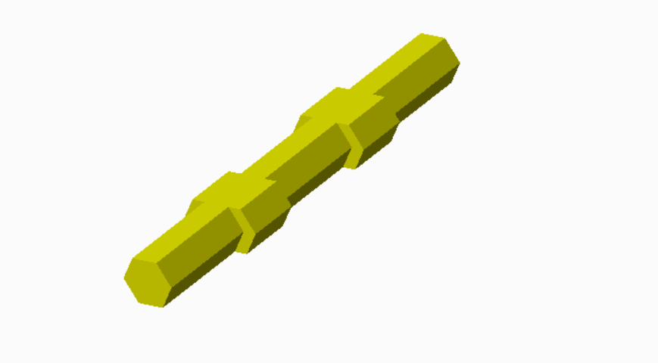
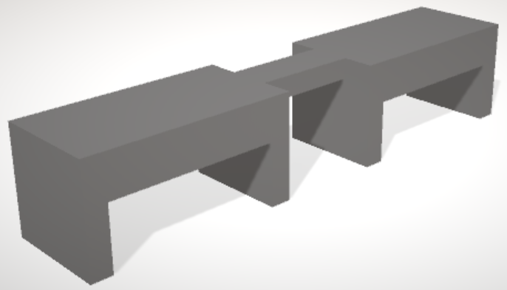
05
조립 부품
Assembly Parts
Upper Frame x 2EA
Middle Frame x 2EA
Lower Frame x 2EA
Side Frame x 4EA
Upper Arch Part x 2EA
Lower Arch Part x 2EA
Beam x 52EA
Bolts x 11EA
Fixing Block x 8EA
Notes:
설계과정을 거쳐 나온 결과를 토대로 각 부품들을 제작하였습니다. 트러스의 경우, 윗부분 및 중앙을 이루는 메인 빔과 측면 및 하부를 이루는 연결부위로 이루어져 있습니다. 이에 작은 연결 빔들이 결합되어 본체를 이루고 있습니다. 아치의 경우, 두 빔으로 나누어 상부 및 하부 파트를 이루고 있습니다.

Slide 8
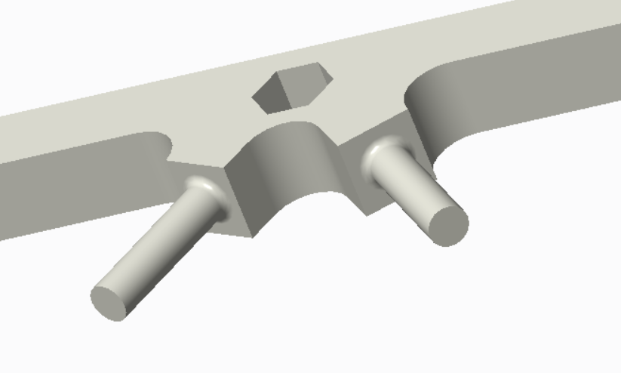
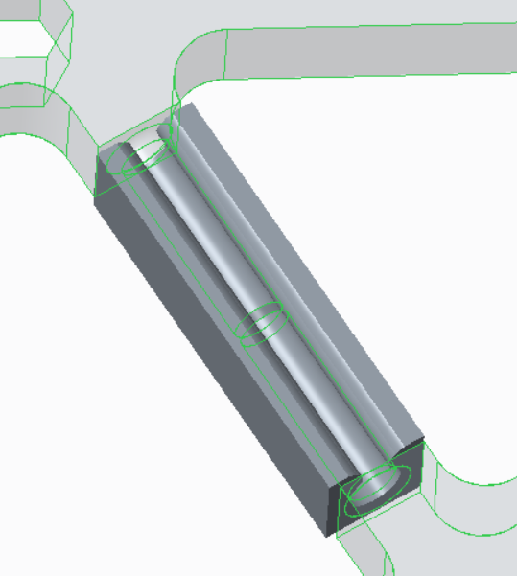
06
Part의 체결
Connection of Part
Assembly를 위하여 Upper Truss Part, Middle Truss Part,
Lower Truss Part, Side Truss Part에 원형 기둥 돌출부 제작
각각의 Part들을 연결시켜 줄 수 있는 Beam 3D 형상화
3D Printing의 장점을 살려 특별한 모양의 Beam을 제작
Notes:
Beam 결합부를 보시면, 원형 돌출부에 한쪽이 트여있는 직선 빔을 결합하는 방식으로 이루어져 있습니다. 이러한 Beam의 형태는 조밀하고 복잡한 형태의 트러스를 조립하기에 매우 용이합니다. 또한 트러스 특성상 발생하기 쉬운 전단응력을 가장 효과적으로 견딜 수 있는 구조로 만들었습니다.

Slide 9
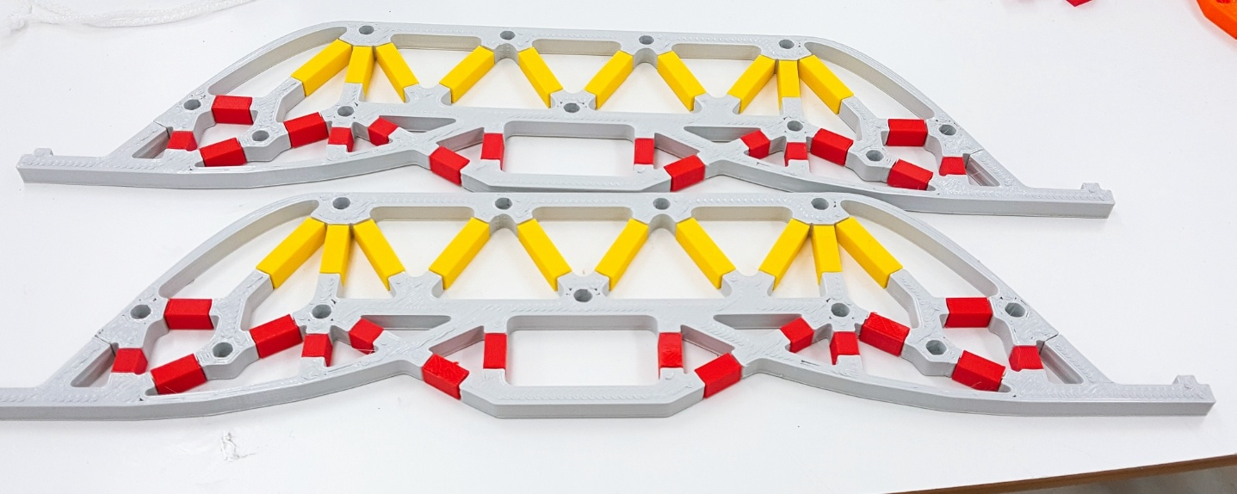
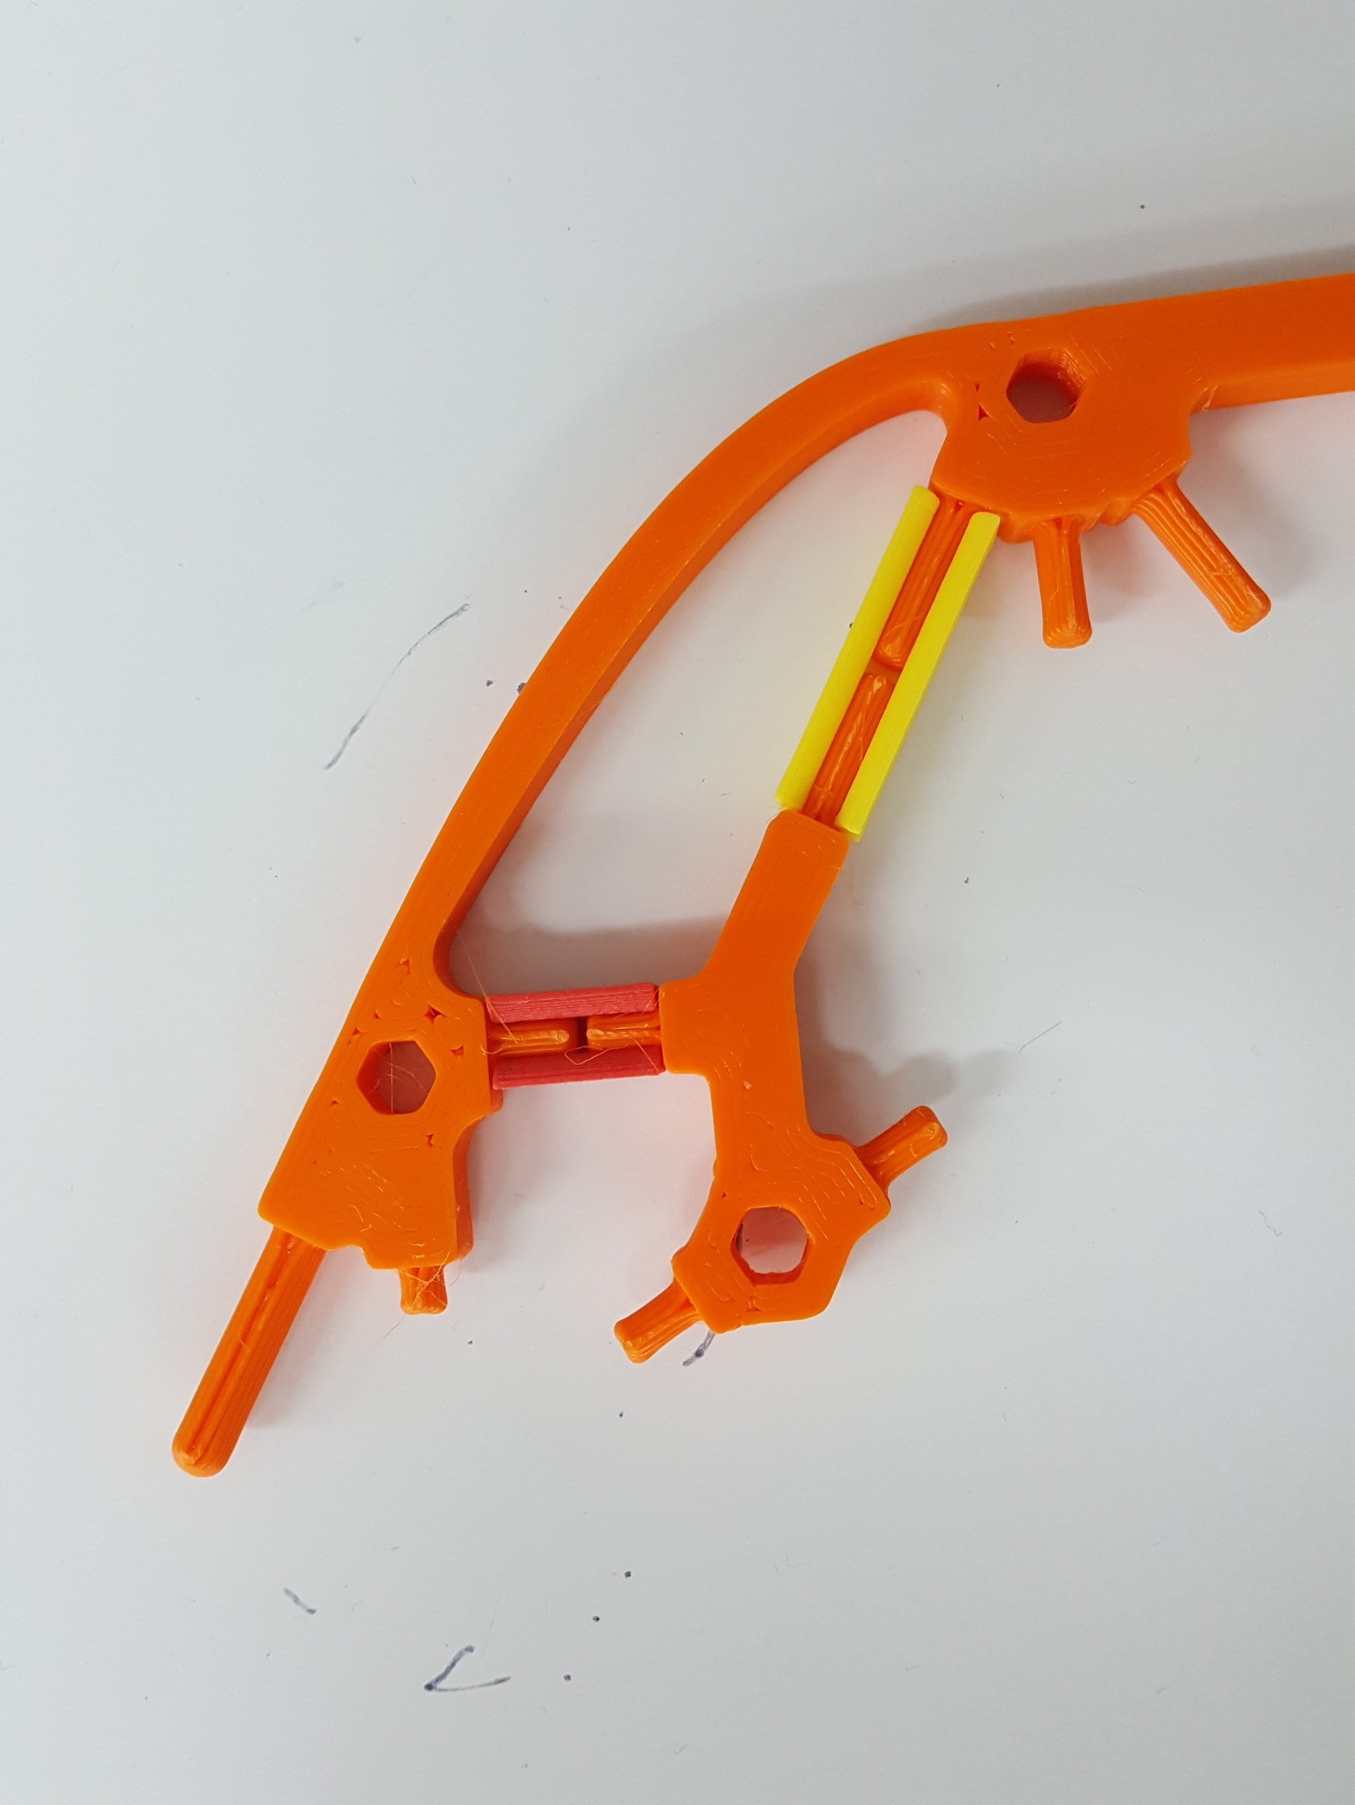
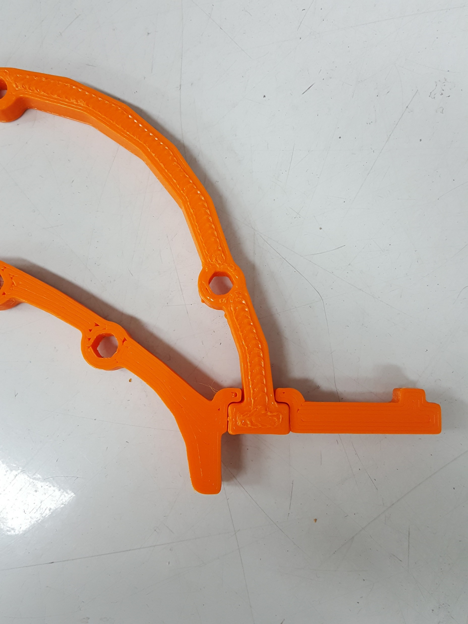
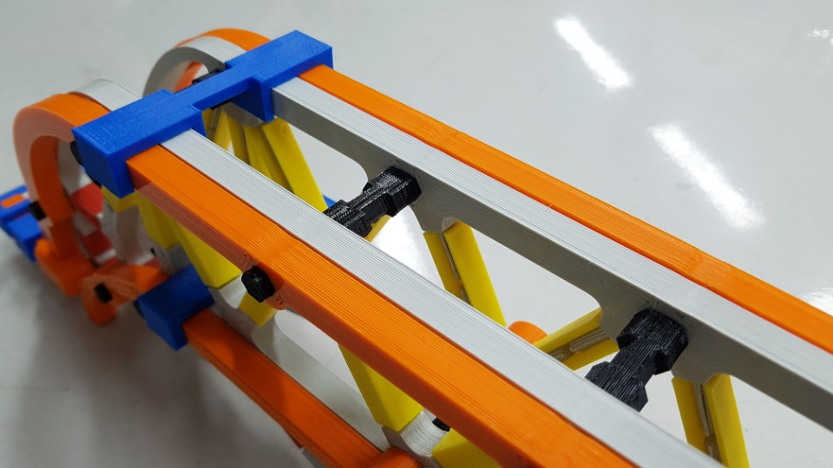
07
조립 결과
Assembly Results
Notes:
큰 두 빔과 작은 빔들이 연결된 트러스 부위이고, 아치를 이루는 Beam 두 개를 이와 같은 방식으로 연결하였습니다. 그리고 아치와 트러스를 11개의 나사로 체결하였습니다.

Slide 10
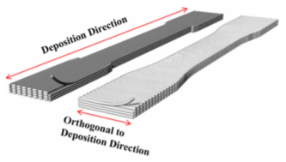
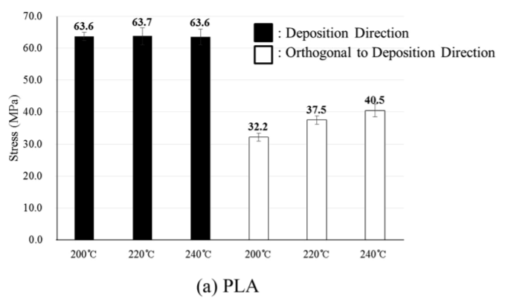
08
적층 방향
Deposition Direction
적층 방향에 따른 인장강도
적층 방향(Deposition Direction) & 적층 직각 방향(Orthogonal to Deposition Direction)
PLA(Polylactic acid)의 적층 방향에 따른 인장강도 비교
FDM(Fused Deposition Modeling)
FDM 방식 3D Printing은 Road의 적층 방식이라는 특징으로 인하여
기존 플라스틱 공정의 대부분을 차지하는 사출에 비해 낮은 강도
내부 Road가 적층 방향(Deposition Direction)일 때 인장강도가 가장
높고 적층 직각 방향(Orthogonal to Deposition Direction)일 때 인장
강도가 가장 낮다
Notes:
빔을 제작할 때 가장 중요하게 고려했던 요소는 3D 프린트의 적층방향 이었습니다.
적층방향에 따라 견딜 수 있는 전단응력이 판이하게 다르다는 사실을 근거로, 빔에 작용하는 하중의 방향을 고려하여 설계를 진행하였습니다.

Slide 11
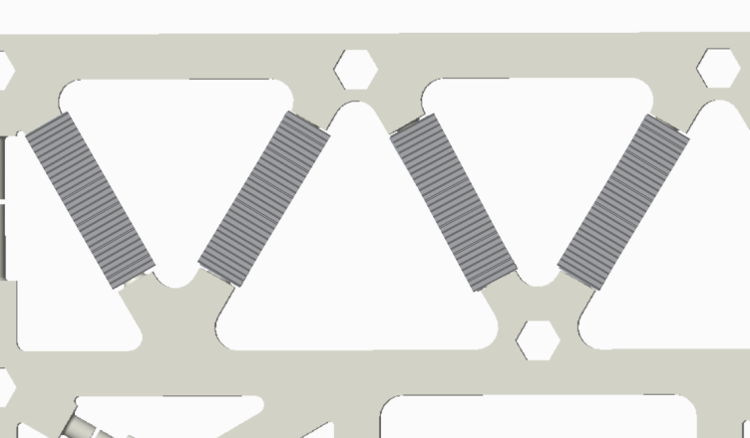
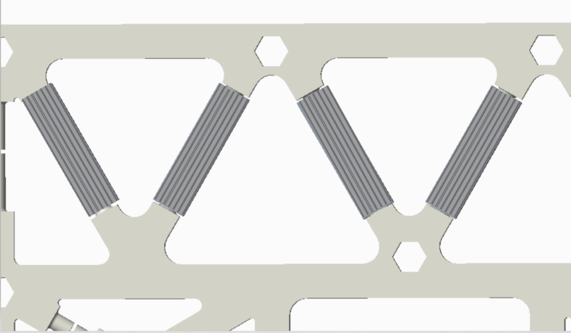
09
적층 방향 적용
Application of Deposition Direction
Damageable
Flexible
Orthogonal to Deposition Direction
Deposition Direction
Notes:
왼쪽의 Beam과 같은 Prototype을 만들어 테스트 해본결과 Beam 중앙부에 가장 많은 전단응력이 발생하는 것을 알게 되었습니다. Beam의 중앙 단면과 적층 방향이 수직한 형태를 만들어 Beam이 잘 휘어질 수 있도록 하여 최대의 응력을 버틸 수 있도록 설계하였습니다.

Slide 12
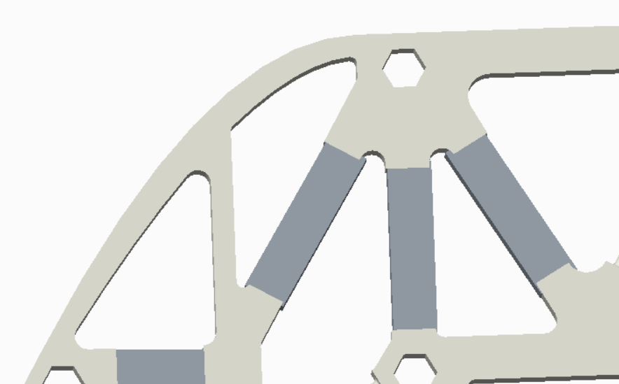
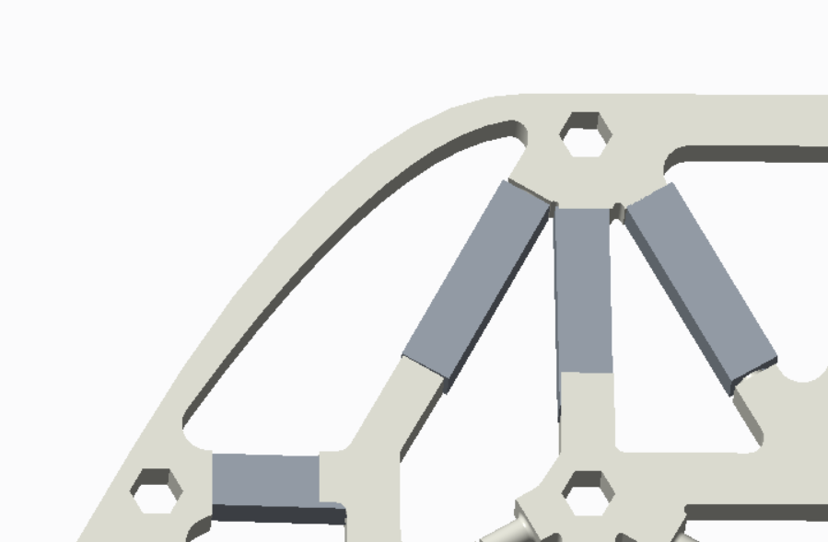
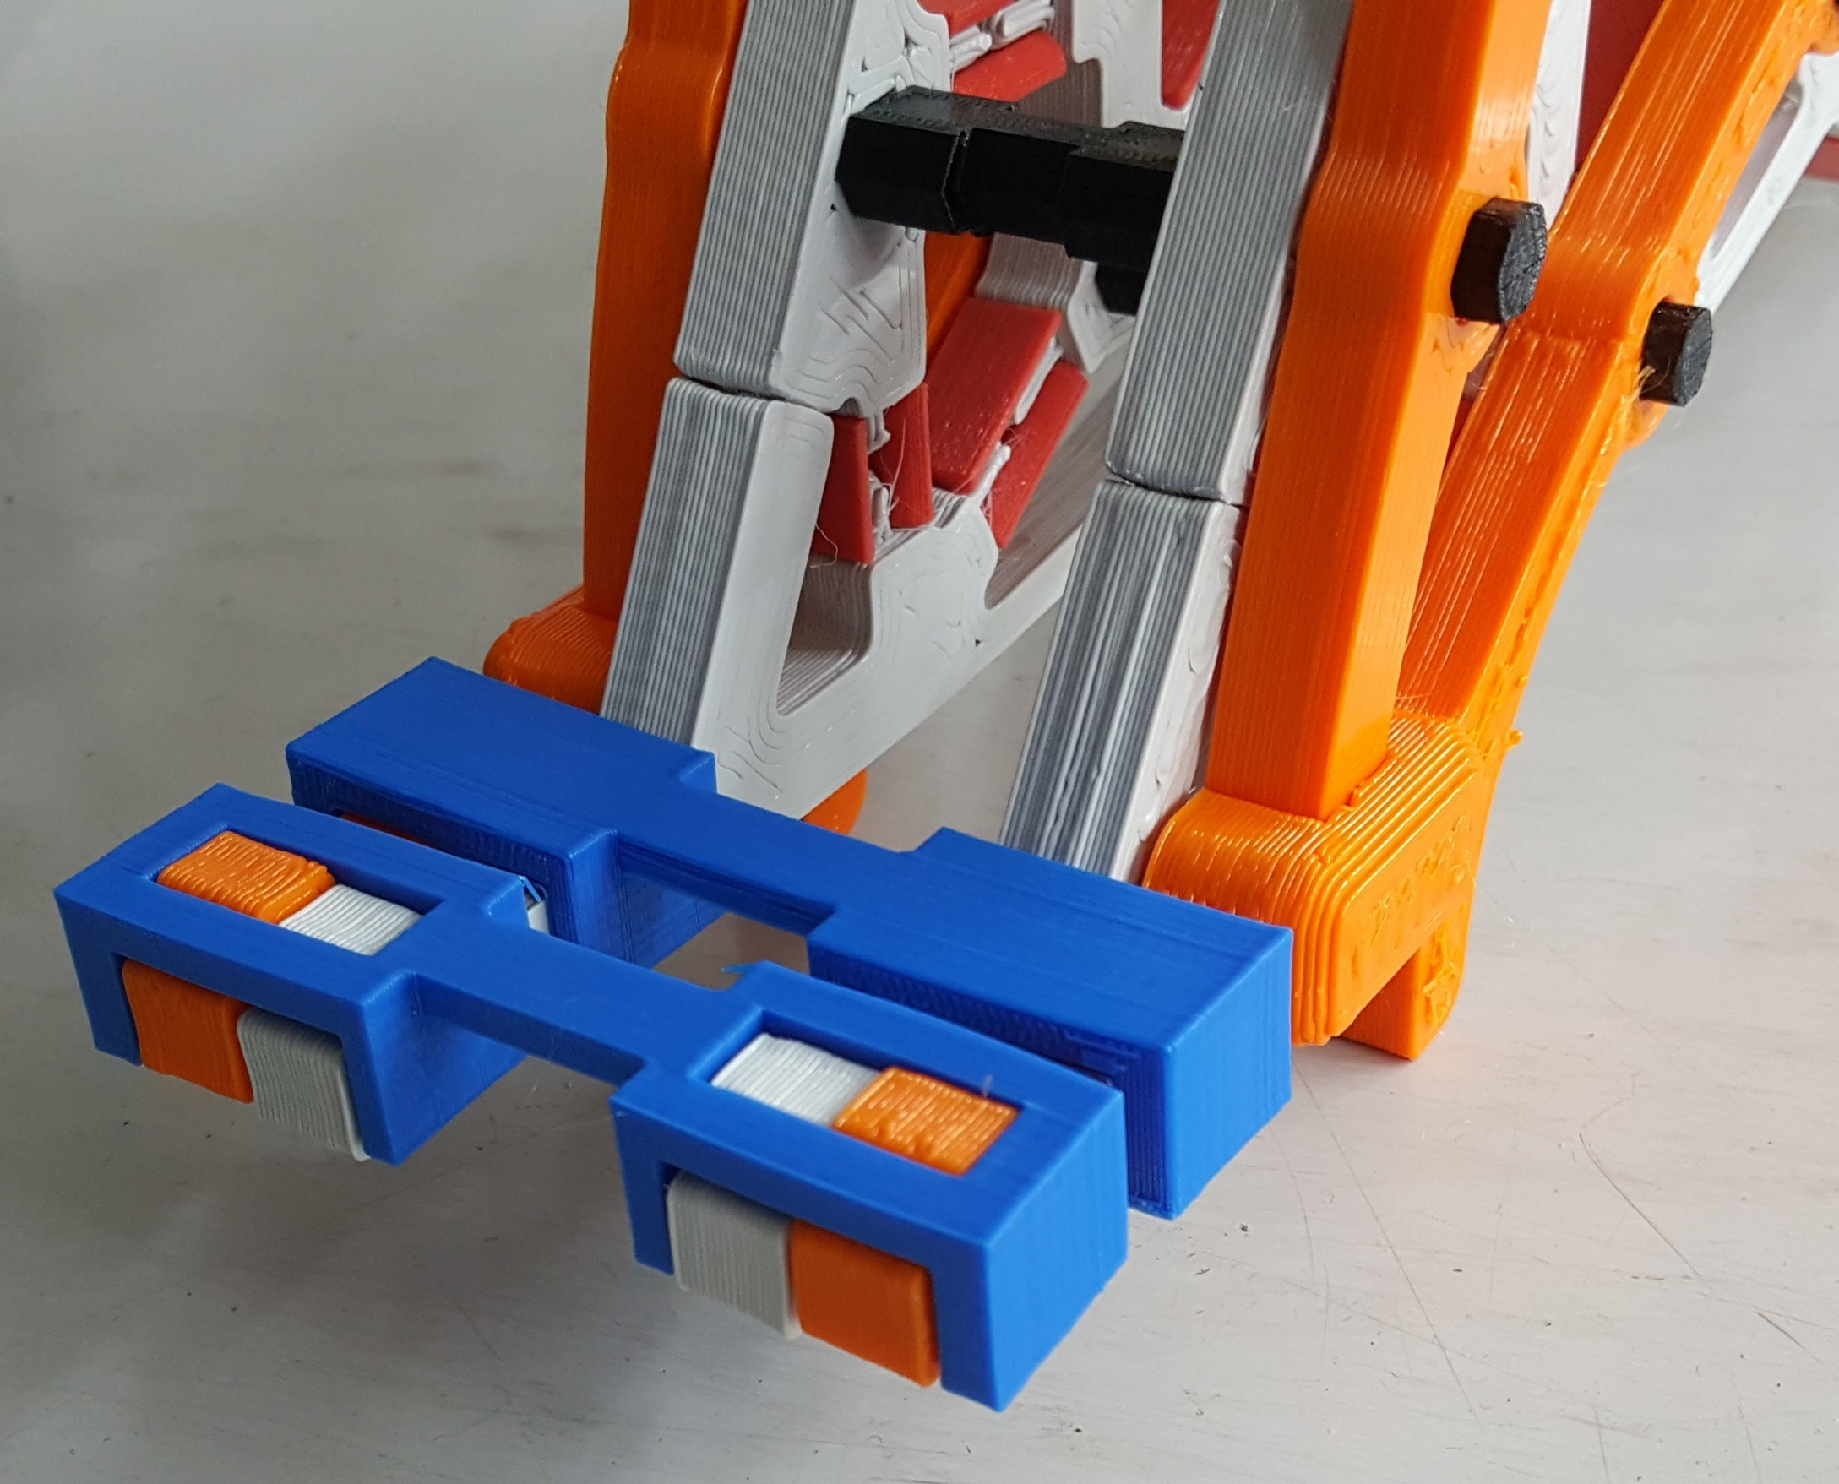
10
아이디어 제안서와 다른 부분
Alteration from Idea proposals
Fixing Block
단순화
Notes:
마지막으로, 아이디어 제안서와 다른 부분은 두 가지입니다. 첫째로, 결합 블록의 치수를 규격에 맞는 형태로 적절히 변경하였습니다. 아치와 트러스가 분리되는 것을 막기 위해 추가적인 결합 블록을 더 부착하였습니다. 형태의 경우 기존의 일체형 파트를 조립식 부품으로 변화시키기 위해 중요도가 낮고, 분해하기 힘든 부분을 선택하여 제거하였습니다.

Slide 13
11
참조
Reference
https://bit.ly/2PtAmCp - Generative Design
https://bit.ly/2RJqaaq - Topology Optimization
https://bit.ly/2Rh1xAR - Seong-Je Park, Seoul National University of Science and Technology, "Deposition Strength of Specimens Manufactured Using Fused Deposition Modeling Type 3D Printer" (2016)
Notes:
참조는 다음과 같습니다.
이것으로 저희 발표를 마치겠습니다. 감사합니다.
예상질문 대비 :Ansys Topology Optimization 조립된 제작품에 대한 해석 결과도 신뢰할 수 있는가?

